Slide 1
المجال التطبيقي لاحواض الانهار
نظام المياه الجارية

Slide 2
الجارية يقصد بنظام المياه الجارية مجموع التصريف المائي للنهر لفترة معينة من الزمن( يوم, شهر, سنه ) و الذي يكافيء سمك الغطاء المائي الذي يغطي مساحة من سطح الارض تعادل مساحة حوض النهر حيث:- كمية المياه الجارية = التصريف المائي م3/ث* 60 ثانيه*60 دقيقه* 24 ساعه * عدد ايام الشهر او السنه مقسوم على مساحه الحوض كم2

Slide 3
2- اما التصريف المائي ما هو حجم المياه الجاريه في القناة النهرية عند محطة القياس خلال فتره من الزمن و يعبر عنه بالوحدة المكعبة بالثانية اومتر مكعب / الثانية او لتر/ الثانية او قدم مكعب /الثانية او غالون/ يوم يعتبر كل من التصريف المائي او المياه الجارية احد النظم او عناصر النظام المائي للكرة الارضية ومصدرها الامطار و الثلوج و البرد المتساقط على حوض نهر حيث يفقد جزء منه في عملية التبخر والنتح وان اجزاء اخرى تمتصه النباتات او يستهلك في زياده رطوبه التربة بعملية الاعاقة السطحية وان الفائض منه يتسرب او يترشح عموديا داخل التربة بالجاذبية الارضية يتغلغل داخل الطبقات الصخرية ليصبح جزاء من الماء الجوفي او يتحرك افقيا خلال افاق التربة ليعود الى النهر و منه الى المسطحات المائية ( البحار و المحيطات) ليستكمل دورته في الطبيعة لذلك فان النظام المائي للانهار يحمل صفات النظم الاخرى لدوره الماء في الطبيعة

Slide 4
ان حركه الماء في الطبيعه دورية, ان الطاقه الشمسية التي يمتصها الماء تتحول الى طاقة حركية يتبخر الماء من المسطحات المائية الى الغلاف الغازي ثم يتكاثف في اعالي الجو ليعود ثاني الى سطح الارض بشكل الامطار و التي بعض منها يتبخر ثاني الى الغلاف الغازي او تفقده الارض في عملية النتح او يجري على سطح الارض بشكل انهار ليعود الى المسطحات المائيه و يعيد دورته مجددا
ب‌- توجد علاقه بين دورة الماء في الطبيعة او بين النظام الثانوية المتكونة منها بين كمية الامطار و الثلوج الساقطة (المغذيات) و كمية المياه المفقودة (التبخر النتح المياه الجارية)

Slide 5
دورة الماء داخل حوض النهر
تنتقل الامطار و الثلوج الساقطة على احواض الانهار الى مياه جارية خلال سلسلة من العمليات تؤدي الى خزن الماء في التربة او باطن الارض او تسمح له بالحركة على سطح الارض حيث يخزن قسم من المياه قريبا من سطح الارض او يتبخر او يعيدها الغلاف النباتي في عمليه النتح الى الغلاف الغازي و يمكن تمثيل العلاقه بين عناصر النظام المائي وفق المخطط (3)

Slide 6
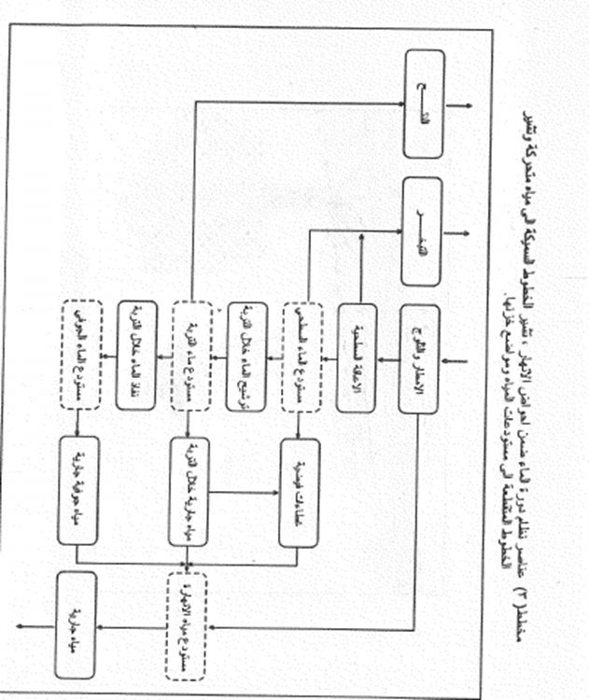

Slide 7
الاعاقة السطحية
:- يغطي النبات الطبيعي و المحاصيل الزراعية خاصة في المناطق الرطبة مساحات من احواض الانهار ان الاغصان والاشجار اواوراقها لها القدرة على اعتراض الامطار و الثلوج و اعاقتها من الوصول الى سطح الارض مباشرة وخزنها لفترة مؤقتة في عند سقوط الامطار تنساب المياه على االاغصان اوتتساقط خلال اوراق النبات لتصل سطح الارض وان نسبة كمية المياه المعاقة الى كمية الامطار الساقطة يتحدد بكمية الامطار الساقطة وكثافتها وشدتها وكثافة الغطاء النباتي حيث تتناقص كمية المياه المحتجزه كلما ازدادت فترة سقوط الامطار و زادت شدتها وان المياه المحتجزة تعود الى الغلاف الغازي في عملية التبخر و التي ليس لها علاقه بنظام المياه الجاريه في النهر و يتباين دور الغطاء النباتي في الاعاقة السطحية من فصل الى اخر باختلاف فصل النمور للغطاء النباتي و كثافته و نوعيه من الغابات النفضية الى صنوبرية او حشاش طويلة ام قصيرة عن محاصيل زراعية , حيث ينخفض مقدار الامطار المفقودة من الاعاقة السطحيه الى 3% في محاصيل الحبوب بينما تصا الى 6% في مناطق الحشائش خلال مدة سقوط الامطار

Slide 8
حركة المياه خلال التربة و الماء الجوفي
على الرغم من سقوط الامطار و الثلوج مباشرة على اجزاء من حوض النهر الا ان جزءضئيلا منه لا يعتد به يسقط مباشرة على القنوات النهرية و لا يكون لها تاثير يعتد به في نظام المياه الجوفية الجارية في التصريف المائي ,ان معظم تاثير الامطار مصدره الكميات الساقطة على الاراضي المحيطة بالقنوات النهرية ( كبيره ام صغيره) ولاسيما المجاري العليا لحوض النهر و تتحرك لمسافة طويلة ام قصيرة حتى تصل الى القنوات النهرية وتتأثر خلال رحلتها الى جملة من التغيرات تحدد سرعتها وكميتها وبالتالي نظام المياه الجارية و حجم التصريف المائي ويوضح الشكل (3) المسالك المحتملة لحركة الماء.

Slide 9
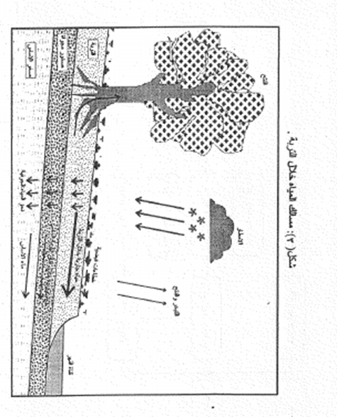

Slide 10
ويختلف مقدار مشاركة المسالك السابقة للمياه في نظام المياه الجارية وكميتها من حوض نهر الى اخر و من وقت لاخر للحوض نفسه بتاثير عوامل معينة:
اولا شدة التساقط وكميته
ثانيا نسجة التربة وعمقها
ثالثا نفاذية ومسامية البناء الصخري
و تتحرك المياه خلال التربة والمياه الجوفية لتصل الى الانهار لتكمل رحلتها ضمن دورة الماء في الطبيعة , ان الامطار الساقطة على سطح الارض تتسرب عموديا خلال مسامات التربة او الصخور وبتاثير الجاذبية الارضيه تتجمع وبشكل مستودعات ومخازن للمياه
أ‌- مستودعات الماء السطحية تتشكل في المنخفظات الصغيره ام الكبيره على سطح الارض حيث ينساب الماء منها مكونا الغطاءات الفيضية او مجاري المياه الغير المركزه over land flow
ب‌- مستودعات الماء في التربة
ت‌- مستودعات الماء الجوفي

Slide 11
ان تجميع المياه في تلك المستودعات او حركته منها تتحكم به:
1- قدرة التربة على الاحتفاظ بالماء او الامساك به و التي تؤثر بدورها في معدل الترشيح للماء خلال التربة و السعه الحقليه للتربه ويتحدد كلاهما بنسجة التربة( الطينية ام رملية الخ ) وبنائها , الرطوبة السابقة للتربة نمط التساقط ووشدته ونمط استعمال الارض
2- نفاذية الصخور ومسمياتها حيث يعتبر الماء الجوفي من من المصادر الرئيسية للمياه الجارية على سطح الارض

Slide 12
جيومورفولوجية الاحواض النهرية
التحليل المورفومتري لشبكة الصرف النهري ان قياس وتحليل شكل حوض النهر و ابعاده, عدد القنوات النهرية و اطوالها و نحدارها يساعد على فهم العلاقه بين عناصر الشكل من جهة وكذلك فهم العلاقة بين حركة المياه الجارية و تطور اشكال سطح الارض داخل الحوض من جهة اخرى, من خلال التحليل المورفومتري لاحواض الانهار والذي يهدف الى وصف شكل حوض النهر باسلوب احصائي من استخراج عدد الانهار و قياس اطوالها ودرجة انحدارها ومساحة الاحواض, وتصنيفها الى مراتب و تنظيم العلاقة بين المراتب النهرية وصفات شكل الحوض
ان شكل الحوض النهري ونظام قنواته النهرية
أ - يعكس البناء الجيولوجي وصفات مواد سطح الارض من تربة وصخور
ب - المناخ و خاصة كمية الامطار و توزيعها السنوي وشدة التساقط وكثافته و مقدار التبخر- النتح
ج - البيئة الحيوية من تربة وغطاء نباتي واستعمال الارض
وتوضح الجداول (3,4 ) الصفات المورفومترية لاحواض انهار من المرتبة الرابعه لمنطقة ذات مناخ معتدل رطب و تسيطر على الحوض الاول صخور رملية من الزمن الثالث ضعيفة النفاذية بينما تسيطر على الحوض الثاني صخور طباشيرية نفاذة كما يوضح الجدول (5) الصفات المورفومترية لحوض النهر من المرتبة السادسة في بيئة جافة. ان الدراسات و القياسات السابقة تساعد على فهم اثر اختلاف البناء الصخري في تطور اشكال سطح الارض في مناخات متشابهة او مختلفة على ان تكون وسائل البحث من خرائط طبوغرافية اوصورجوية متماثلة هي الاخرى

Slide 13
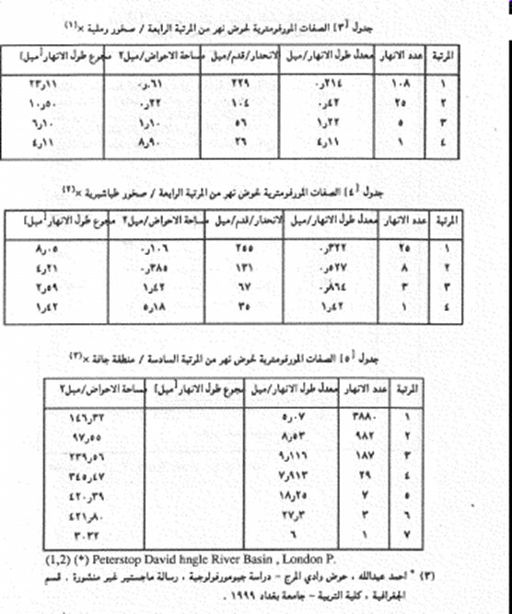

Slide 14
كثافة الصرف النهري او التكرار النهري
يقصد به اطول الانهار الى مساحة حوض النهر كما يمكن تحديدها من استخراج تكرار الانهار ويقصد بها عدد الانهار الى مساحة حوض النهر ,ان كثافه الصرف النهري او تكرار الانهار من السمات المورفومترية الرئيسة لدراسة حالات الفيضان وشدتها والتي تتعرض لها الانهار, ان المياه السطحية تتحرك بسرعة اكبر خلال القنوات النهرية مقارنة بحركتها تحت سطح الارض و كلما كانت كثافة الصرف النهرية او اعدد الانهار كبيرا ازدادة سرعة المياه الجارية السطحية كانت استجابة الانهار للتساقط سريعة و خلال فترة قصيرة حيث ترتفع مناسيب المياه للفيضان بكثافة الصرف النهري العالية و يكون عدد الانهار او اطوالها كبيرا بالنسبة لمساحته احواضها وتتباين كثافة الصرف النهر او عدد انهار من حوض نهري الى اخر بسبب:
1 - البيئة الحيوية من تربه و الغطاء النباتي و نمط استعمل الارض
2 - طبوغرافية سطح الارض ودرجة انحداره
القنوات النهريه انماطها ابعادها يقصد بنمط القناة النهرية (شكل امتداد القناة النهرية عند النظر اليها من الجو وتصنف القنوات النهرية من حيث اشكالها

Slide 15
أ - قناة مستقيمة
ب - قناة ملتوية اومنثنية
ج - قناة الظفائرية و نادرا ما تكون القناة النهرية مستقيمة الا عند تحكم البناء الجيولوجي في امتدادها من صدوع انكسارات و عندما يعمل الانسان الى شق الانهار, حيث تجنح المياه بطبيعتها الى الالتواء او الانثناء عن دجاج انها على سطح الارض , وقد تتصف القنات النهرية وعلى امتداد مجرى النهر من المنبع الى المصب بجميع الصفات السابقة وبوصف مجرى نهر عند المصب يكون مستقيما عندما يكون طول امتداده يزيد عشر مرات عن اتساعه, وقد اتضح من الدراسة الميدانية و التجريبية ان شكل القناة ونمطها يتأثر ب:
- حجم الحبيبات المنقولة وتوزيعها على امتداد قاع النهر
- الحجم التصريف المائي
- القناة النهرية وعمقها

Slide 16
وتؤدي العوامل السابقة الى تكوين و على امتداد مجرى النهر قطاعات متتابعة من الاماكن الضحلة RIFFLES حيث تتحرك المياه سريعا او برك عميقه ذات مياه هادئة POOLS شكل (5)وتتجمع في المواضع الاولى ترسبات خشنةالحبيبات بينماتترسب في المواضع الثابتة حبيبات ناعمة و في كلتا الحالتين, ان حركة الترسبات تعكس صفات حركة المياه الجارية داخل القناة النهرية و هي على علاقه بالعاملين الاخرين (حجم التصريف المائي و ابعاد القناة النهرية)

Slide 17
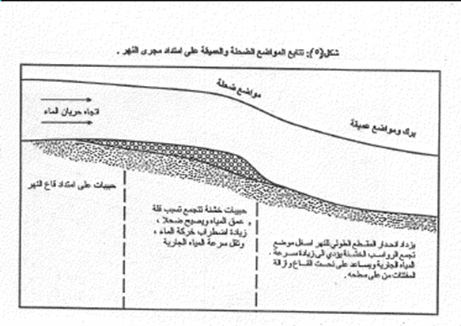

Slide 18
و يعتبر خط التالوك من صفات القناة النهرية ذات الاهمية في الدراسات التطبيقية, و يعرف (الخط الذي يمتد عند اعمق المواضع على امتداد المقطع الطولي لمجرى النهر) و يرتبط تكونه وتطوره بشكل القناة النهرية لعلاقته بحركة المياه السريعة داخل القناة النهرية وصفات المواد المكونه لضفاف النهرشكل ّ(6) و ضمن الالتواءات النهرية و يجنح خط التالوك عند نشأته نحو الطرف الخارجي للقناة النهريه حيث يشتد النحت عند مواضع يقع دون محور الالتواء و باتجاه مصب النهر حيث يسبب ارتطام المياه السريعة بقاعدة ضفاف النهر الى نشوء ظاهرة نحر ضفاف ( (UNDER CUTثم تنتقل المواد المتخلفة عن عملية النحر بواسطة التيارات و الدوامات المائية بحركتها الجانبية الى الضفة المقابلة لتترسب عندها مكونة استطاليات المجرى(point bar) ولذلك بينما تتاثر الضفاف بعملية نحت و تراجع و تكون حركه المياه مضطربة وان الضفة المقابلة تتسع الاستمرار عمليه الترسيب في مواضع ضحلة و ذات مياه هادئة و بذلك تساهم عمليه النحت و الترسيب على نمو وتطور الالتواء النهري التي لها اهميتها عند دراسة الانهار الحدودية.

Slide 19
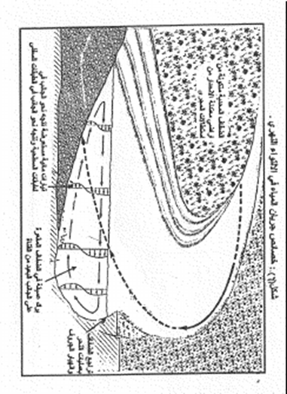

Slide 20
الحمولة المنقولة بواسطة المياه الجارية يقصد بالحمولة المنقولة الترسبات التي تفصلها المياه الجارية و المتخلفة عن عمليات التجوية و التعرية والتي تصنف الى
1 - مواد صلبة منقولة فوق قاع النهرBad Load
2 - مواد صلبة منقولة معلقة في المياه SUSPENDED LOAD
3 - مواد مذابة
و يقصد بالمواد الصلبة (ذرات التربة اوالصخور التي تزيد اقطارها عن 1/2 مايكرون تنقلها المياه الجارية معلقة اوتتدحرج فوق قاع النهر اما المواد المذابة فهي الاملاح التي تنقلها المياه الجاريه بشكل محاليل كيميائية, و تتحكم سرعة المياه الجارية في حمولة النهر من المواد الصلبة والمذابة حيث يكون مهما جدا تحديد السرعة الحرجة (Threshold) و ضرورية لنقل المواد الصلبة و القدرة على حملها وعموما تزداد قدرة الانهار على نقل المواد الخشنة بزيادة سرعتها.

